Slide 1
第三章 重积分
二重积分
三重积分

Slide 2
第一节 二重积分的概念与性质
第三章
二重积分的引入
二重积分的概念
二重积分的性质

Slide 3
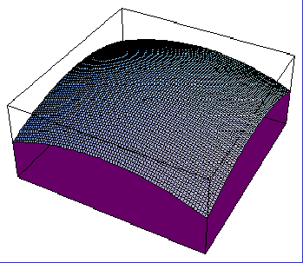
一、问题的提出
1．平顶柱体的体积
=底面积×高
特点：平顶
=？
2．曲顶柱体的体积
特点：曲顶

Slide 4
二、二重积分的概念
1．什么是曲顶柱体？
以Oxy平面的有界闭区域 D为底、侧面是
以D 的边界曲线C 作准线而母线平行于z 轴的柱面,
顶面是曲面
所形成的立体称为曲顶柱体.
这里
且在D上连续.
2. 其体积V怎样计算？
平顶柱体的体积=底面积×高，而曲顶柱体的体积不能直接用上式计算，那么怎样来计算呢？

Slide 5
由定积分定义中求曲边梯形面积的方法就不难想到下面的解决办法：
1.用一组曲线网将Oxy面上的区域 D分割为n个小区域
同时也表示它们的面积.
2.分别以各小闭区域的边界曲线为准线,作母线平行于z轴的柱面,这些柱面把原曲顶柱体分为n个小曲顶柱体.
3.当这些小闭区域的直径很小时, 连续函数
的变化不大，这时小曲顶柱体可近似看作平顶柱体.
4.在每个
中各任取一点

Slide 6
5.
为高,
为底作
小平顶柱体，其体积为
6. 这n个平顶柱体体积之和
可作为整个曲顶柱体体积的近似值.
7. 令n个小闭区域的直径中的最大值 (记作λ)
趋于零, 取上述和的极限, 所得的极限就定义为所论曲顶柱体的体积.
综合起来, 四步“分割、近似、求和、取极限”

Slide 7
步骤如下：
(1)先分割曲顶柱体的底,并取典型小区域
(3)用若干个小平顶柱体体积之和近似表示曲顶柱体的体积
(4)取极限:曲顶柱体的体积

Slide 8
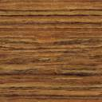
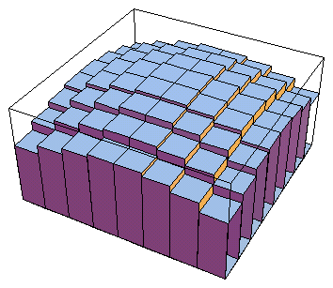
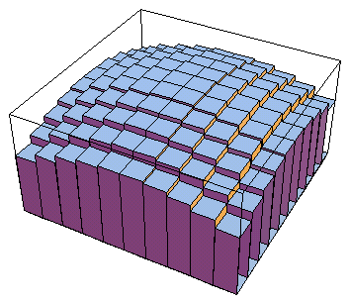
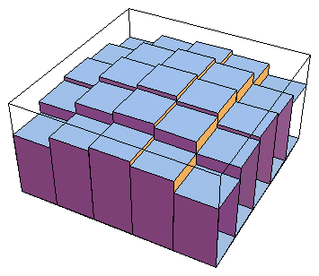
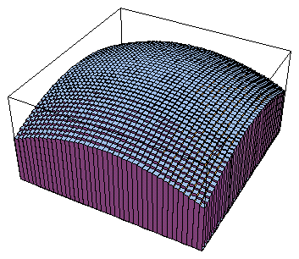
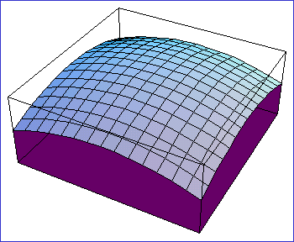
求曲顶柱体的体积，采用方法:“分割、近似、求和、取极限”

Slide 9
２．求平面薄片的质量
将薄片分割成若干小块, 取典型小块, 将其近似看作均匀薄片,
所有小块质量之和近似等于薄片总质量（极限）

Slide 10
三、二重积分的定义

Slide 11
积分区域
被积表达式
面积元素
被积函数
积分变量
积分和
注:

Slide 12
(4)几何意义:
当被积函数大于零时, 二重积分是曲顶柱体的体积．
当被积函数小于零时, 二重积分是柱体体积的负值．
(6)面积元素为
二重积分可写为
D

Slide 13
解:

Slide 14
四、二重积分的性质
（二重积分与定积分有类似的性质）
设下面所涉及到的函数都在有界闭区域 D上可积.
性质１当 k 为常数时，
性质２
性质1和性质2合起来说明二重积分具有线性性质.

Slide 15
性质３
对区域具有可加性
性质４
若 为D的面积, 则
性质５
若在D上
则有
(二重积分的保序性)
特别

Slide 16
解: 三角形斜边方程

Slide 17
解:

Slide 18
性质６
（二重积分估值不等式）
性质７
（二重积分中值定理）

Slide 19
解:

Slide 20
例.

Slide 21
例.

Slide 22
性质8 (对称定理)

Slide 25
例. 计算、化简下列二重积分

Slide 26
(D1为D在右半平面区域)

